Slide 1
Создание художественного образа с использованием нетрадиционных материалов 1 часть

Slide 2
Техника коллажа является одним из методов стимулирующих творческую деятельность, у ребят сохраняется высокая активность, работоспособность на протяжении всего времени, отведенного на выполнение задания. Владея разными техниками и способами изображения предметов или окружающего мира, ребенок получает возможность творческого выбора. Появляется мотивация и интерес.

Slide 3
Цель:
Разработка системы упражнений по изобразительному искусству
с использованием нетрадиционных материалов при создании художественного образа

Slide 4
Задачи:
-Ознакомится с методической и художественной литературой по теме использования в изобразительном искусстве нетрадиционных материалов;
- Изучить программы по изобразительному искусству, которые используют приемы и методы коллажной техники.
- Разработать серию заданий и осуществить их на практике;
- Показать возможность использования бросовых материалов при создании композиции в технике коллажа:
Развить вкус детей, способность увидеть соответствующий образ при использовании нетрадиционных материалов.
Развить самостоятельность в выборе материалов при создании художественного образа.

Slide 5
-Материалы для бесед в помощь учителю на тему «Коллаж»
-Из истории искусства «Коллаж».
-Особенности техники коллаж.
-Система упражнений по работе с нетрадиционными материалами
(газетные материалы и журнальные материалы).

Slide 6
Задачи развития УУД для серии упражнений с использованием нетрадиционных материалов:
- развивать знания о декоративно-прикладном искусстве (дизайне);
- приумножать опыт творческой деятельности, развивать умения в создании оригинальных замыслов творческой работы;
- развивать умение общаться в процессе диалога, расширять навыки общения во время выполнения индивидуальных и коллективных форм деятельности.
- проявлять авторский неповторимый стиль, развивать умения использовать образный язык изобразительного искусства;
- обучать декоративному виду творческой деятельности используя нетрадиционные материалы.

Slide 7
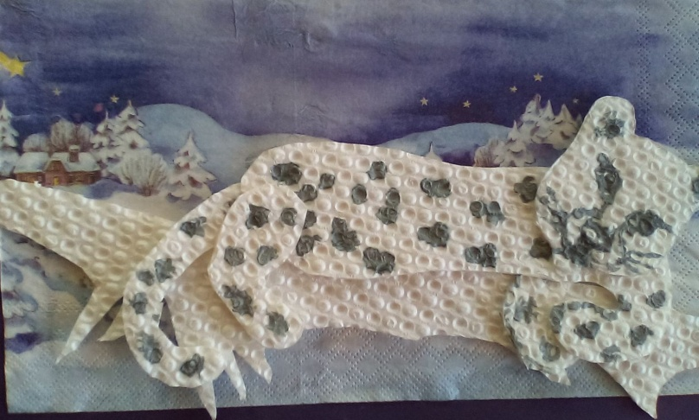
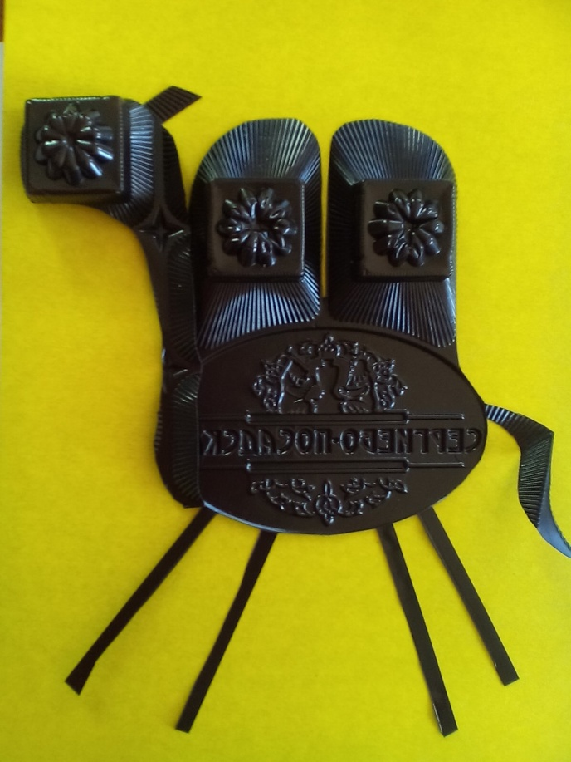
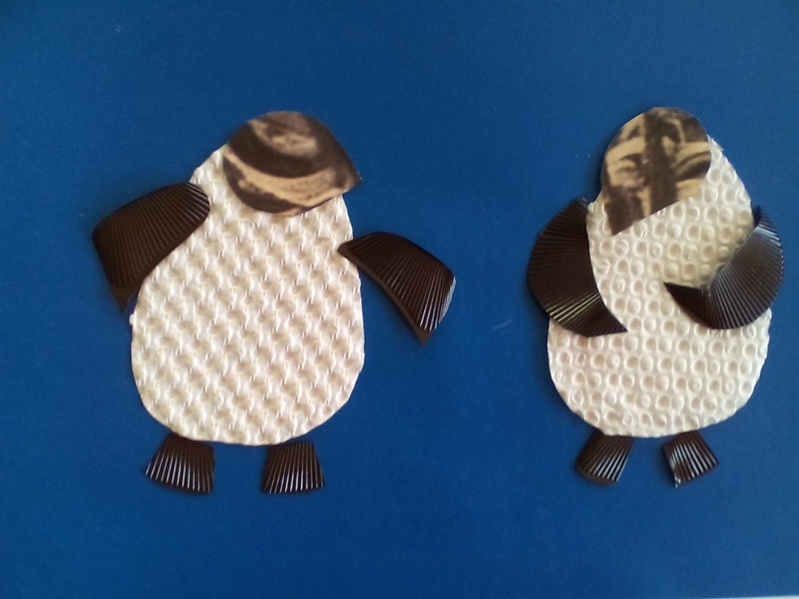
Детские работы

Slide 8
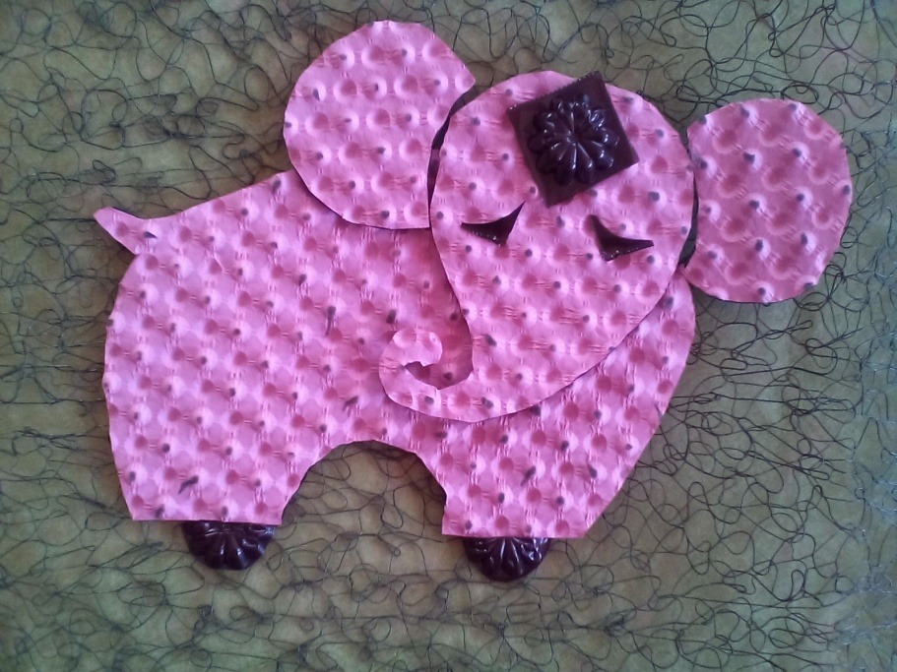
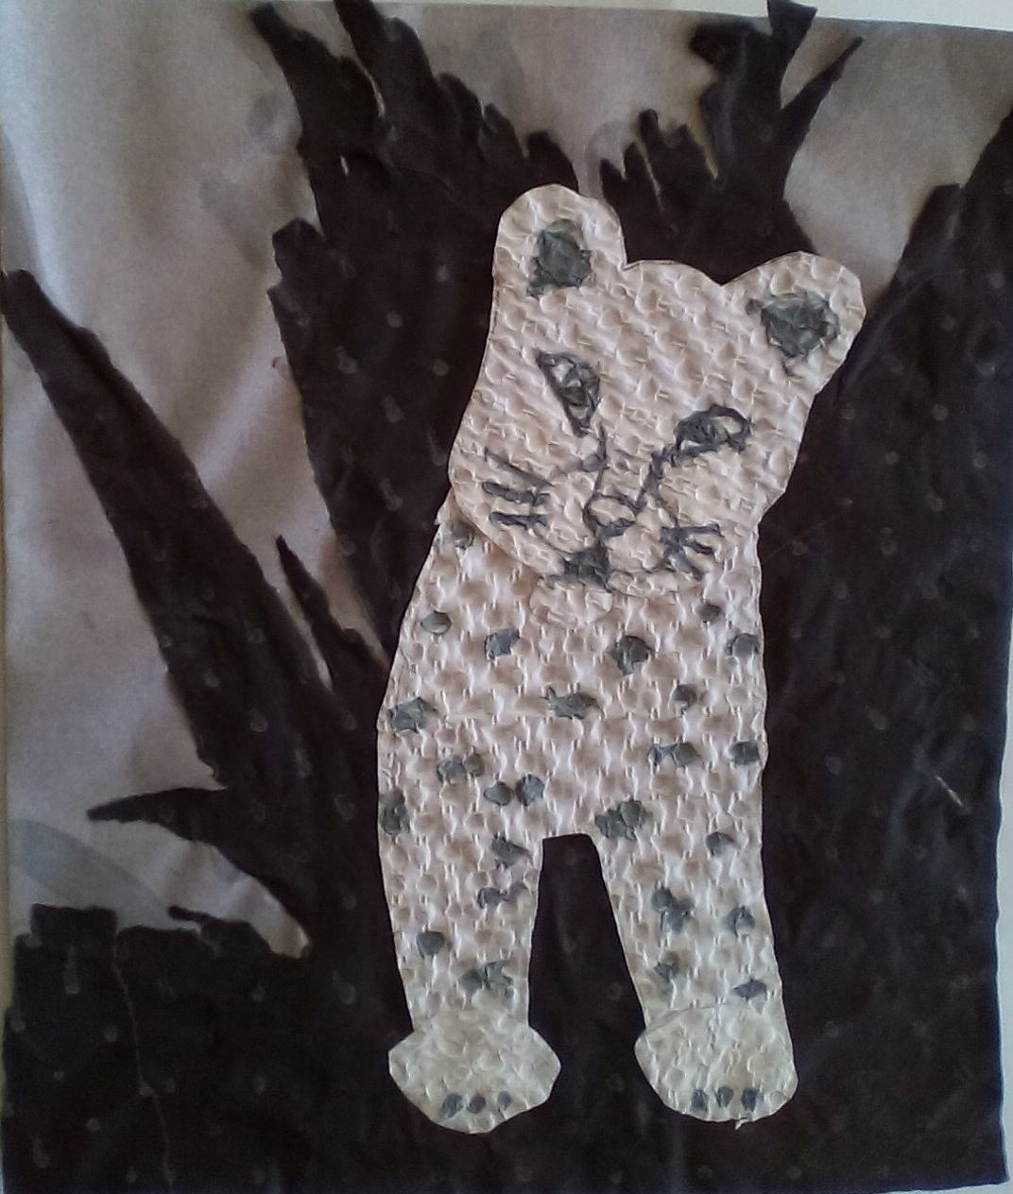
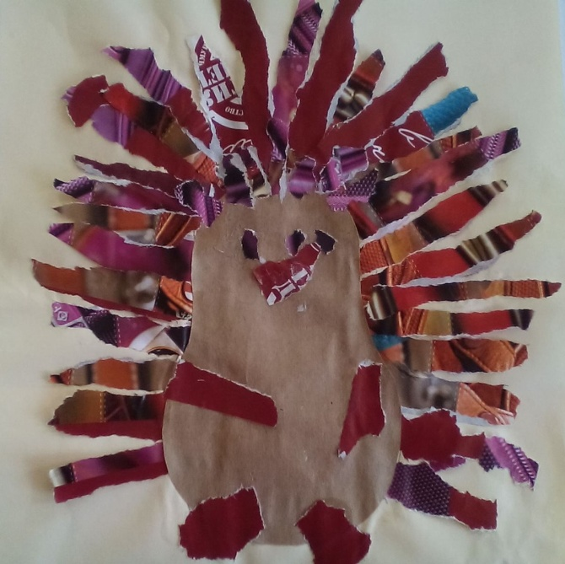
Детские работы

Slide 9
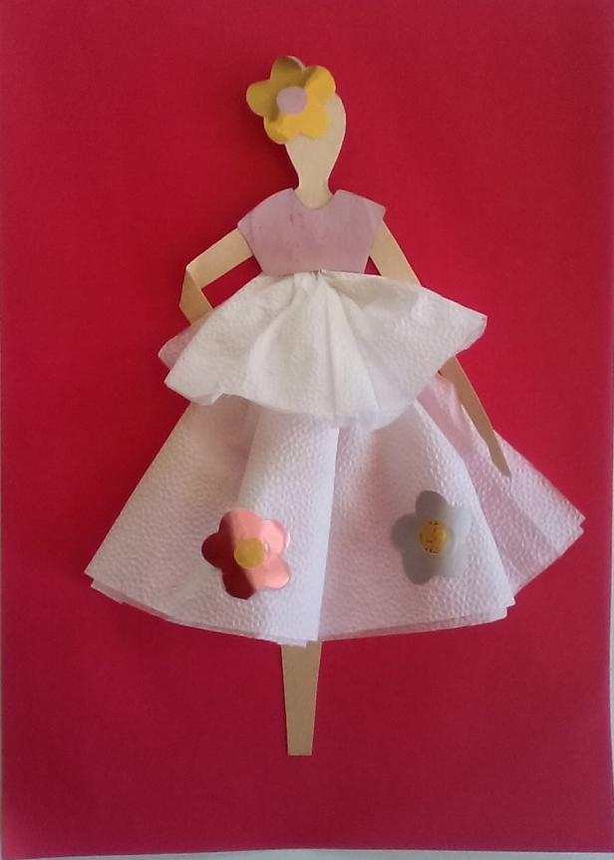
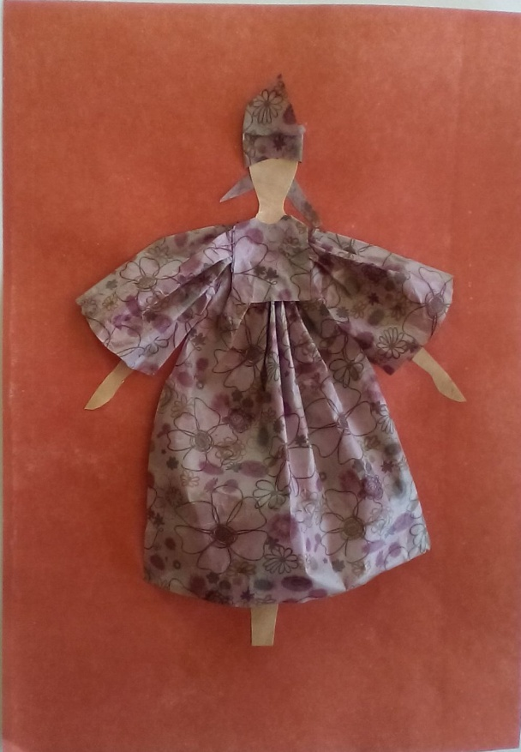
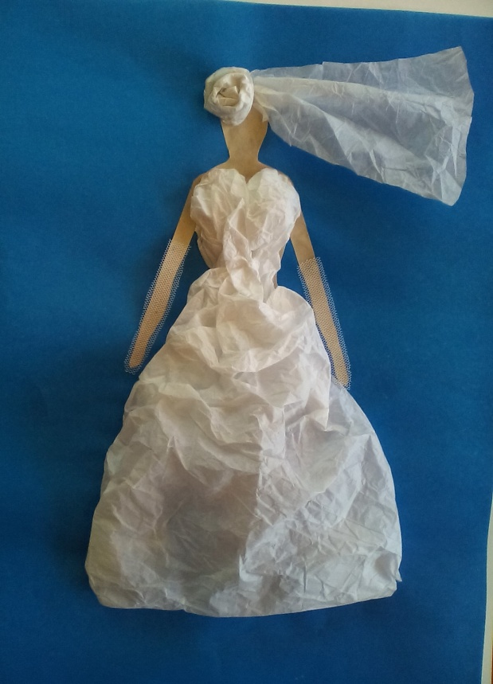
Моделирование одежды

Slide 10
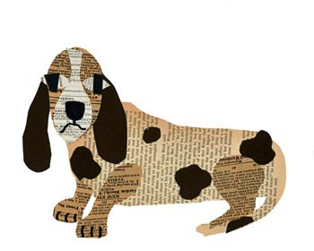
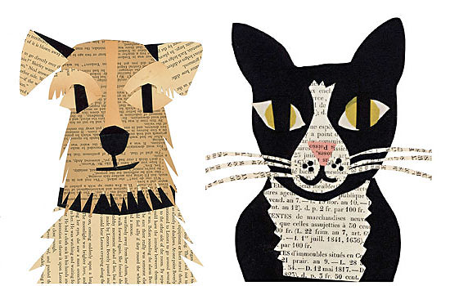

Slide 11
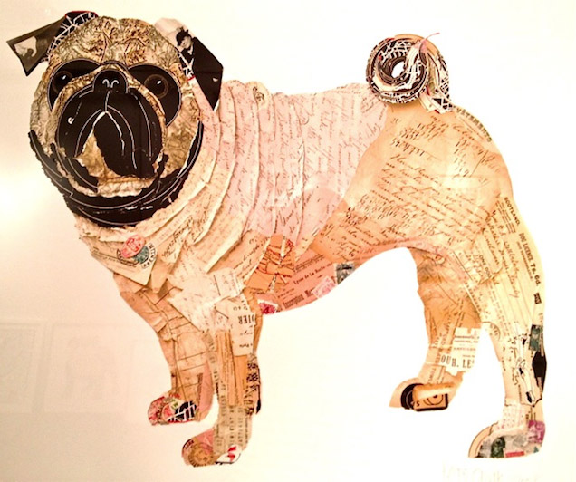
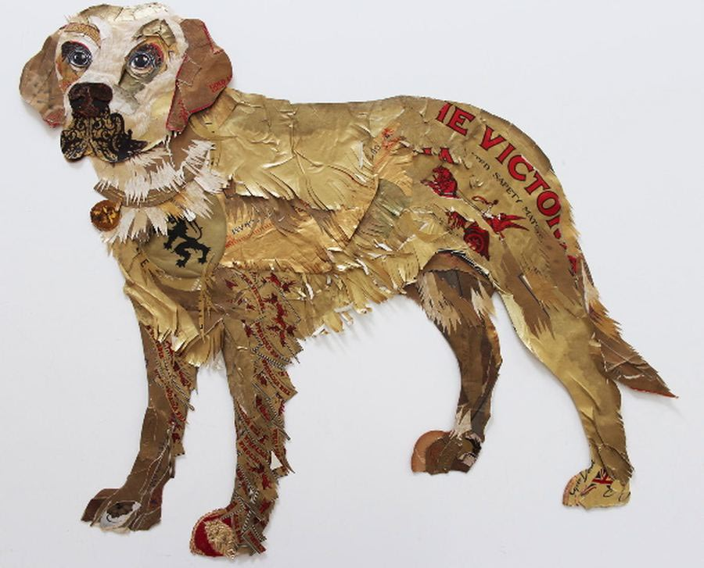

Slide 12
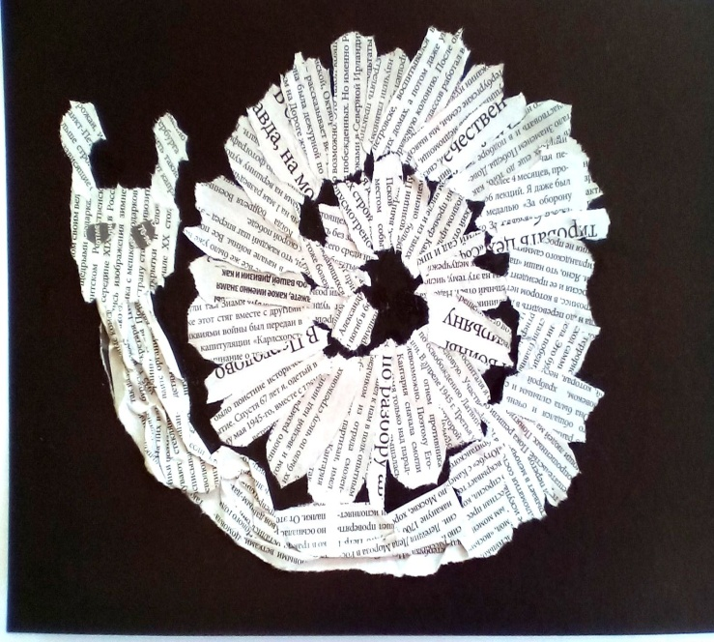
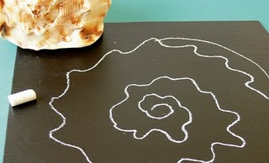
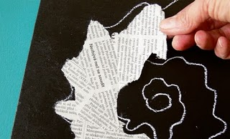
Упражнение «Улитка»

Slide 13
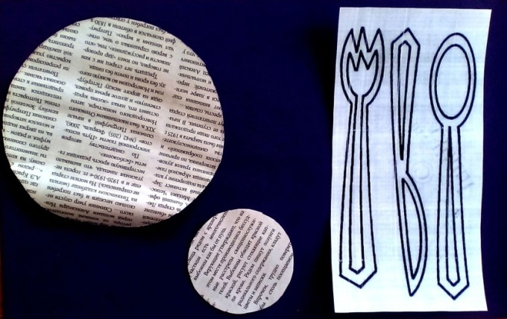
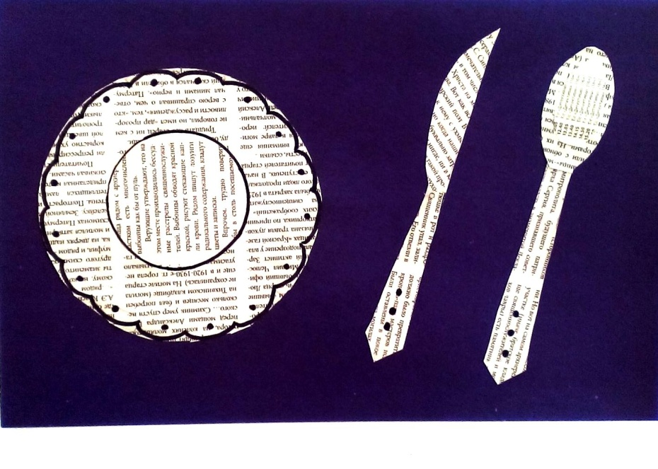
Упражнение «Красота простых вещей»

Slide 14
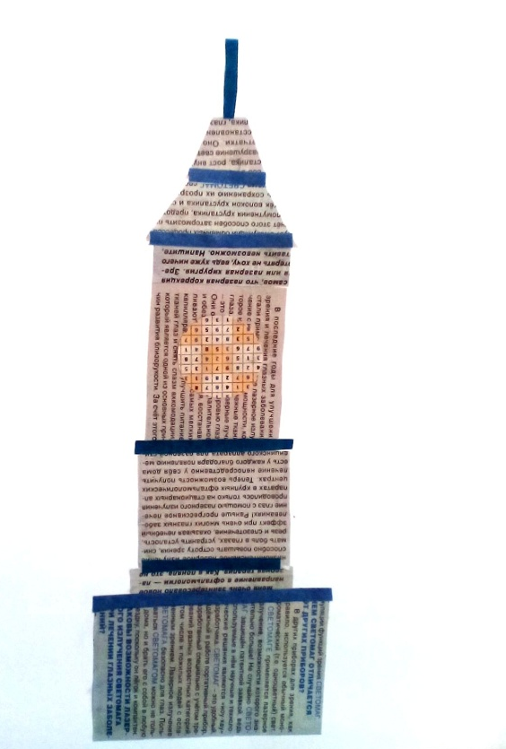
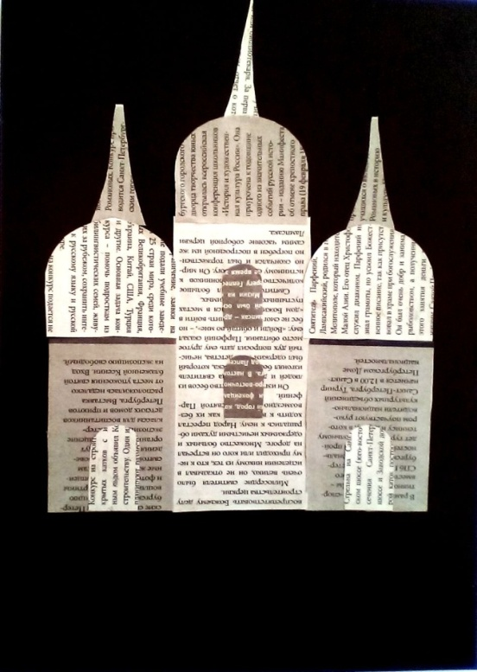
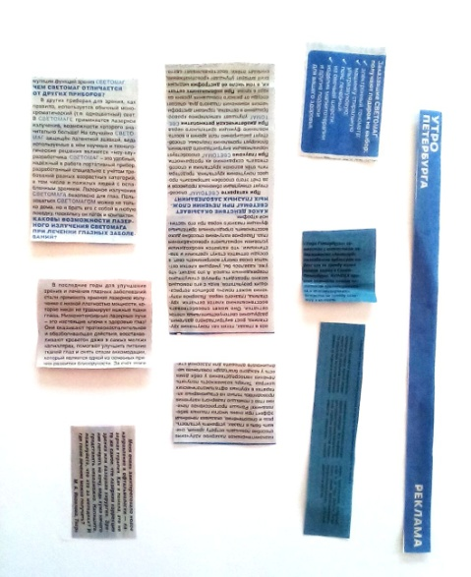
Упражнение «Башня до небес»

